Slide 1
2020-2021学年秋季学期
操作系统
Operating System
授课教师：武延军
助 教：郑晨、田思洋

Slide 2
中国科学院大学网络空间安全学院专业核心课
操作系统
Operating System
[第1次课] 中断与异常机制
授课教师：武延军
授课时间：
课程名称 操作系统 授课教师 武延军 助教 郑晨、田思洋
2

Slide 3
[第1次课]中断与异常基础知识
概 要
1.1：中断与异常概念
1.2：中断的识别
1.3：中断服务
课程名称 操作系统 授课教师 武延军 助教 郑晨、田思洋
3

Slide 4
中断的起源
早期的OS如何处理外部请求？
轮询机制：
CPU一遍又一遍查询可能会发生中断的设备。
占用太多CPU时间，资源浪费
如何提高效率？
课程名称 操作系统 授课教师 武延军 助教 郑晨、田思洋

Slide 5
中断的起源
改进方法
1. CPU不用一个一个询问
CPU平时处理当前任务，有外设向CPU请求时再响应
2. 设备主动告诉CPU
设备不用等着CPU询问，主动报告CPU，请求处理，节省CPU时间
3. 先处理更要紧的任务
CPU平时处理当前任务，有其他紧急事件再搁置当前任务，处理完紧急事件后再返回到被搁置的任务
课程名称 操作系统 授课教师 武延军 助教 郑晨、田思洋

Slide 6
中断的起源
使被搁置的任务正常运行
如何保证被搁置的任务不出错？
将当前任务的状态整个保留下来，包括寄存器、栈等。响应完紧急事件之后再将这这些状态恢复到CPU中。
如何进行正确的请求处理？
使用某种机制识别发出请求的设备，并根据不同的设备调用不同的处理方式。
课程名称 操作系统 授课教师 武延军 助教 郑晨、田思洋

Slide 7
中断的基本概念
什么是中断？
所谓中断，是指计算机在正常执行的过程中，由于某意料之外的事件发生而使CPU暂时停止当前程序的执行，而转去执行相关事件的处理程序，结束后又返回源程序继续执行，这样的一个过程就是中断。
中断提高了CPU的工作效率，能实现：
并行操作：CPU与外设并行进行
实时处理：在限制时间内响应实时进程
故障处理：对于程序运行中出现的故障及时处理
课程名称 操作系统 授课教师 武延军 助教 郑晨、田思洋

Slide 8
中断的分类
分类
根据中断来自计算机内部还是外部：
异常
中断
根据是否可屏蔽：
可屏蔽中断
非屏蔽中断
根据发生的时机：
同步中断
异步中断
课程名称 操作系统 授课教师 武延军 助教 郑晨、田思洋

Slide 9
中断的分类
中断（异步中断）
来自于计算机外部，由其他硬件设备依照CPU时钟信号随机产生的。
分类
可屏蔽中断
不可屏蔽中断
异常（同步中断）
来自于计算机内部，当指令执行时由CPU控制单元产生的。只有在一条指令终止执行后CPU才会发出中断。
分类
故障
陷阱
终止
课程名称 操作系统 授课教师 武延军 助教 郑晨、田思洋

Slide 10
中断的分类
可屏蔽中断
cpu根据屏蔽位确定是否响应此中断请求。
除了受本身的屏蔽位的控制外，还都要受一个总的控制，即CPU标志寄存器中的中断允许标志位IF(Interrupt Flag)的控制。若IF位为1，可以得到CPU的响应，否则得不到响应。
非屏蔽中断
不可屏蔽中断源一旦提出请求，cpu必须无条件响应
非屏蔽中断就是计算机内部硬件出错时引起的异常情况
Intel 把非屏蔽中断作为异常的一种来处理
课程名称 操作系统 授课教师 武延军 助教 郑晨、田思洋

Slide 11
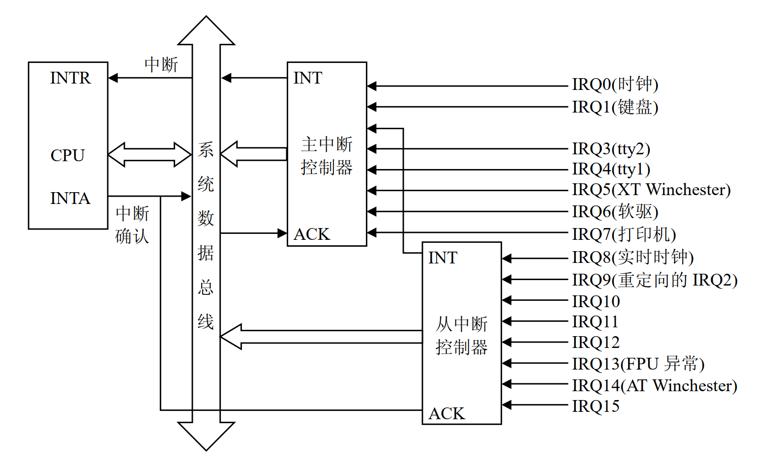
中断控制器
中断源的管理
Intel x86 通过两片中断控制器 8259A 来响应 15 个外中断源，每个 8259A 可管理 8 个中断源。
课程名称 操作系统 授课教师 武延军 助教 郑晨、田思洋

Slide 12
中断控制器
8259A的工作方式
第 1 级（称主片）的第 2 个中断请求输入端，与第 2 级 8259A（称从片）的中断输出端 INT 相连，
与中断控制器相连的每条线叫做中断线，要使用中断线，就得进行中断线的申请，就是 IRQ（Interrupt ReQuirement ），申请一条中断线也被称为申请一个 IRQ 或者是申请一个中断号。
IRQ 线是从 0 开始顺序编号的，因此，
第一条 IRQ线通常表示成 IRQ0。
IRQn 的缺省向量是 n+32，（回忆之前
所讲的外部中断号从32开始到47结束）

Slide 13
中断控制器
8259A的工作方式
中断控制器 8259A 循环执行如下操作。
（1）监视中断线，检查产生的中断请求（IRQ）信号。
（2）如果在中断线上产生了一个中断请求信号。
a. 把接受到的 IRQ 信号转换成一个对应的向量。
b. 把这个向量存放在中断控制器的一个 I/O 端口，从而允许CPU 通过数据总线读此向量
c. 把产生的信号发送到 CPU 的 INTR 引脚——即发出一个中断。
d. 等待，直到 CPU 确认这个中断信号，然后把它写进可编程中断控制器（PIC）的一个 I/O 端口。清 INTR 线。
（3）返回到第一步。

Slide 14
异常的分类
异常的分类
trap(陷入/陷阱)
发生trap时，保存的EIP是发生异常时候的下一条指令的地址
fault(错误)
fault保存的EIP是发生异常的本条指令地址。
abort(终止)
为了处理严重的硬件错误等，这类异常不会回复再执行，会强制性退出。
Notes:
所谓可恢复，就是在产生异常的程序在异常处理完成之后还能继续运行。cha

Slide 15
异常的分类
异常的分类
异常是CPU内部产生的中断，即在CPU执行特定指令的时候出现的非法情况（如除数为0等），所以不可能在执行指令期间发生异常，只会在执行一条指令后有可能发生，所以也称同步中断。
异常主要分三种：
trap(陷入/陷阱)
fault(错误)
abort(终止)
前两种是可恢复的，最后一种不可恢复
Notes:
EIP，就是指令指针寄存器，存放的是指令的位置。
trap处理完成之后会回到下一条指令运行。
fault处理完成之后，会回到产生异常的本条指令运行。

Slide 16
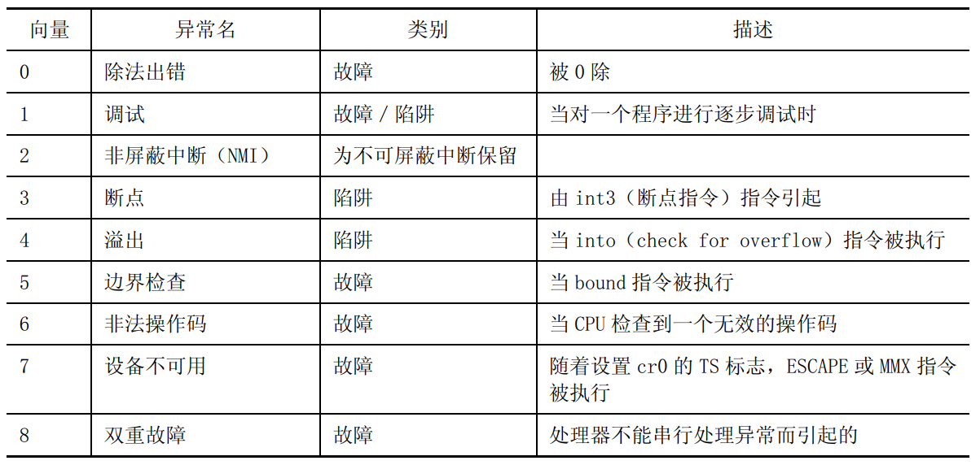
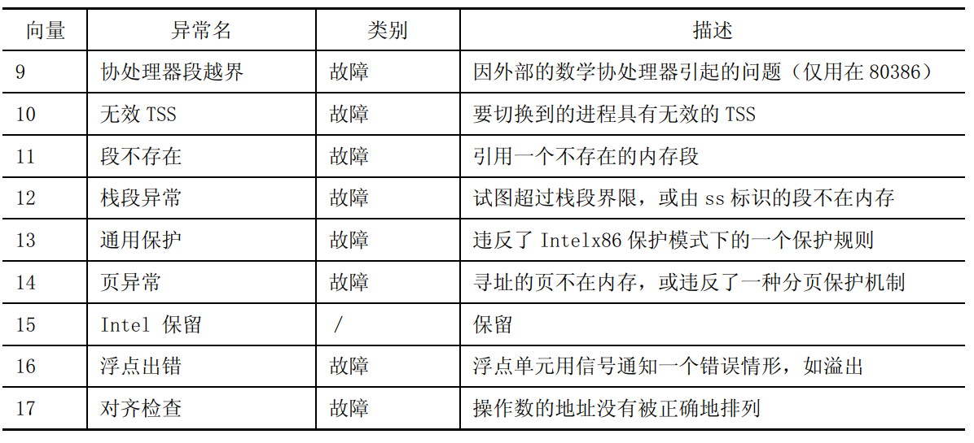
异常的处理
Linux下处理异常
Linux 内核必须为每种异常提供一个专门的异常处理程序。在某些异常处理程序开始执行之前，CPU 控制单元会产生一个硬件错误码，内核先把这个错误码压入内核栈中，之后根据此错误码查询中断向量表。
Intel x86 处理器发布了大约 20 种异常：（具体数字与处理器模式有关）
Notes:
可以看看异常具体是一些什么

Slide 17
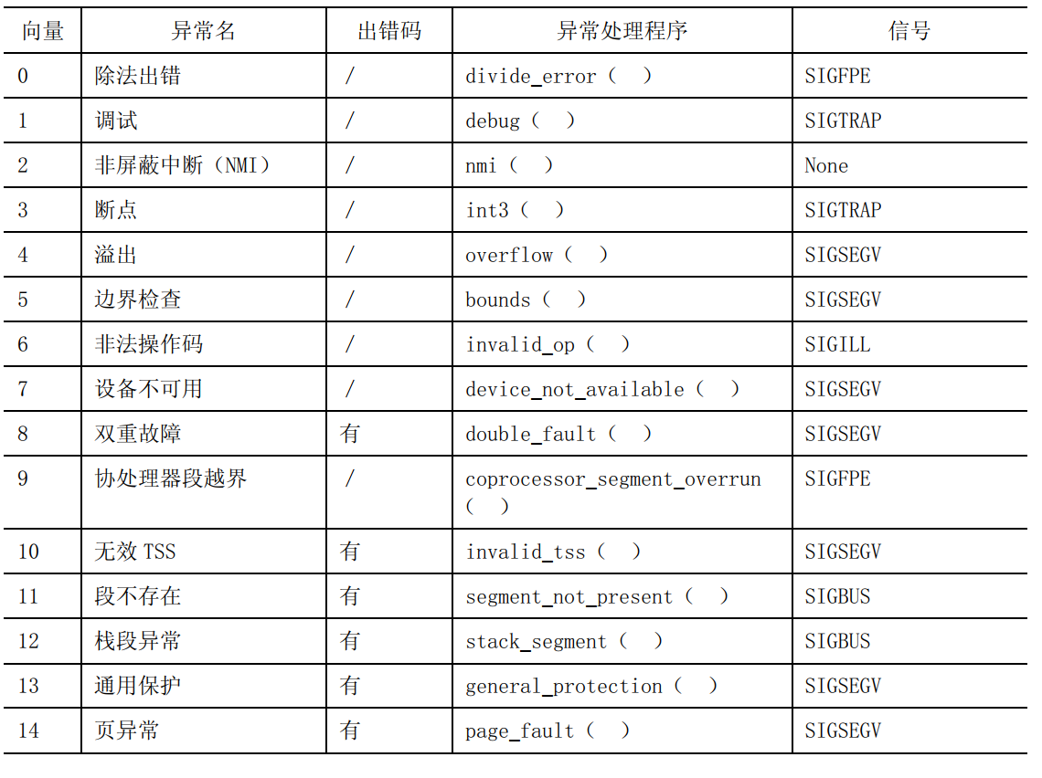
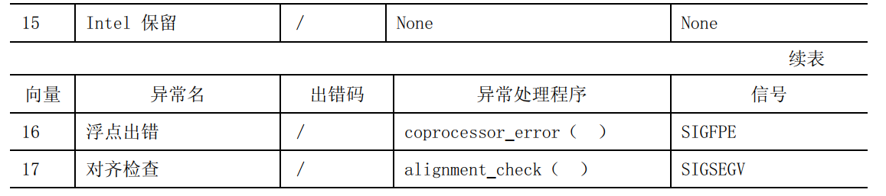
异常的处理
Linux下的异常处理程序
每个异常都由一个专门的异常处理程序进行处理
Notes:
对于不同的异常，也有不同的处理程序。

Slide 18
[第1次课]中断与异常机制
概 要
1.1：中断与异常
1.2：中断的识别
1.3：中断服务
课程名称 操作系统 授课教师 武延军 助教 郑晨、田思洋
18

Slide 19
中断号
系统如何识别中断的种类？
中断类型码（中断号）
系统为不同类型的中断进行编号，这些不同的编号对应了不同的中断源，也意味着对于它们的处理方式的不同。
Intel x86 系列微机共支持 256 种向量中断，为使处理器较容易地识别每种中断源，将它们从 0~256 编号，即赋予一个中断类型码 n。在内核中，每一个中断类型码对应一个中断向量。
Notes:
中断号相当于每种中断的ID

Slide 20
中断向量
中断向量的含义：
中断处理程序的入口地址，实际上就是段选择子，用于选择中断服务例程
系统识别中断的种类后怎么做？
根据中断类型码查询中断向量表找到对应中断向量
根据中断向量找到处理程序入口
运行处理程序

Slide 21
中断向量
分配策略
非屏蔽中断的向量和异常的向量是固定的，而屏蔽中断的向量可以通过对中断控制器的编程来改变。Linux 对 256 个向量的分配如下：
从 0~31 的向量对应于异常和非屏蔽中断。
从 32~47 的向量（即由 I/O 设备引起的中断）分配给屏蔽中断。
剩余的 48~255 的向量用来标识软中断。

Slide 22

中断描述符表
中断描述符表（IDT）
也称中断向量表（存放于内存），里面每个表项代表一个中断处理程序的入口地址，CPU根据中断控制器发出的中断信号或者错误码来查询中断向量表，找到对应处理程序的入口地址。
实模式下，中断向量表放在内存起始处。
保护模式下，中断向量表可以放在内存的任何地方，故cpu要查询中断向量时，首先要知道中断向量表的地址。（放在IDTR里面）
IDTR构造
IDT中的每个表项叫做一个门描述符（Gate Descriptor），“门”的含义是当中断发生时必须先通过这些门，然后才能进入相应的处理程序。
Notes:
中断号其实就是其对应中断向量所在中断向量表中的位置
在后面我们可以知道，每个中断描述符占据8字节的位置，而IDT中要存放256个中断描述符，所以IDT要占据2k的位置。

Slide 23
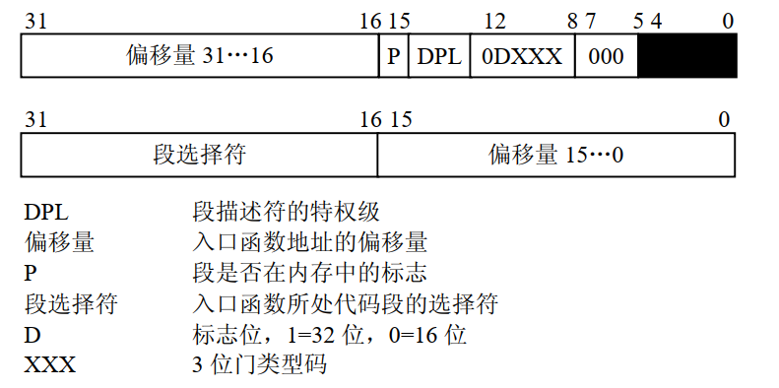
中断描述符
中断描述符
实模式还未分段，使用的是实际的物理地址，故表项直接表示入口物理地址（32位也就是4字节）。
保护模式已经分段，并且还需要加上一些其他的标志位，故不能使用物理地址，整个中断描述符占据8字节空间。
保护模式下的每个表项叫做
一个门描述符（Gate Descriptor）
，“门”的含义是当中断发生时
必须先通过这些门，然后才能进
入相应的处理程序。

Slide 24
中断描述符
Intel下的门描述符
类型占 3 位，表示门描述符的类型，有如下四种类型：
任务门（Task gate）
其类型码为 101，门中包含了一个进程的 TSS 段选择符，但偏移量部分没有使用，因为 TSS本身是作为一个段来对待的，因此，任务门不包含某一个入口函数的地址。TSS 是 Intel 所提供的任务切换机制，但是 Linux 并没有采用任务门来进行任务切换。
中断门（Interrupt gate）
其类型码为 110，中断门包含了一个中断或异常处理程序所在段的选择符和段内偏移量。当控制权通过中断门进入中断处理程序时，处理器清 IF 标志，即关中断，以避免嵌套中断的发生。中断门中的 DPL（Descriptor Privilege Level）为 0，因此，用户态的进程不能访问Intel 的中断门。所有的中断处理程序都由中断门激活，并全部限制在内核态。

Slide 25
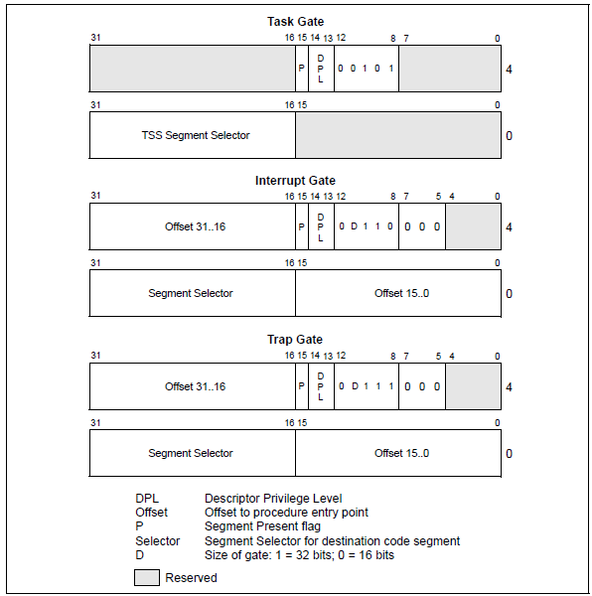
中断描述符
Intel下的门描述符
陷阱门（Trap gate）
其类型码为 111，与中断门类似，其唯一的区别是，控制权通过陷阱门进入处理程序时维持 IF 标志位不变，也就是不关中断。

Slide 26
中断描述符
Linux下的门描述符
中断门
用户态的进程不能访问的一个lntel中断门(门的DPL字段为0)。所有的Linux中断处理程序都通过中断门激活，并全部限制在内核态。
系统中断门
能够被用户态进程访问的Intel中断门(DPL字段为3)，与向量3相关的异常处理程序是由系统中断门激活的，因此，在用户态可以使用汇编语言指令int3.
Notes:
Linux在intel提供的门描述符基础上进行了更加细化的分类和运用

Slide 27
中断描述符
Linux下的门描述符
系统门
用户态的进程可以访问的一个Intel陷阱门（门的DPL字段为3）通过系统门来激活三个Linux异常处理程序，它们的向量是4，5及128，因此，在用户态下可以使用into、 bound及int80三条汇编语言指令。
陷阱门
用户态的进程不能访问的一个Inte陷阱门(DPL字段为0)。 大部分Linux异常处理程序都通过陷阱门来激活.
任务门
同Intel下的任务门

Slide 28
[第1次课]中断与异常机制
概 要
1.1：中断与异常
1.2：中断描述符表
1.3：中断服务
课程名称 操作系统 授课教师 武延军 助教 郑晨、田思洋
28

Slide 29
中断服务程序
中断服务例程
在响应一个特定中断的时候，内核会执行一个函数，该函数就叫做中断处理程序(interrupt handler)或中断服务例程(interrupt service routine，ISR)。产生中断的每个设备都有一个相应的中断处理程序。一个设备的中断处理程序是它设备驱动程序的一部分。中断处理程序与其他内核函数的真正区别在于：中断处理程序是被内核调用来响应中断的，它们运行于我们称之为中断上下文的特殊上下文中。而其他内核函数运行于内核栈中。
Notes:
中断服务例程可以由系统提供，也可以由设备厂商自己实现

Slide 30
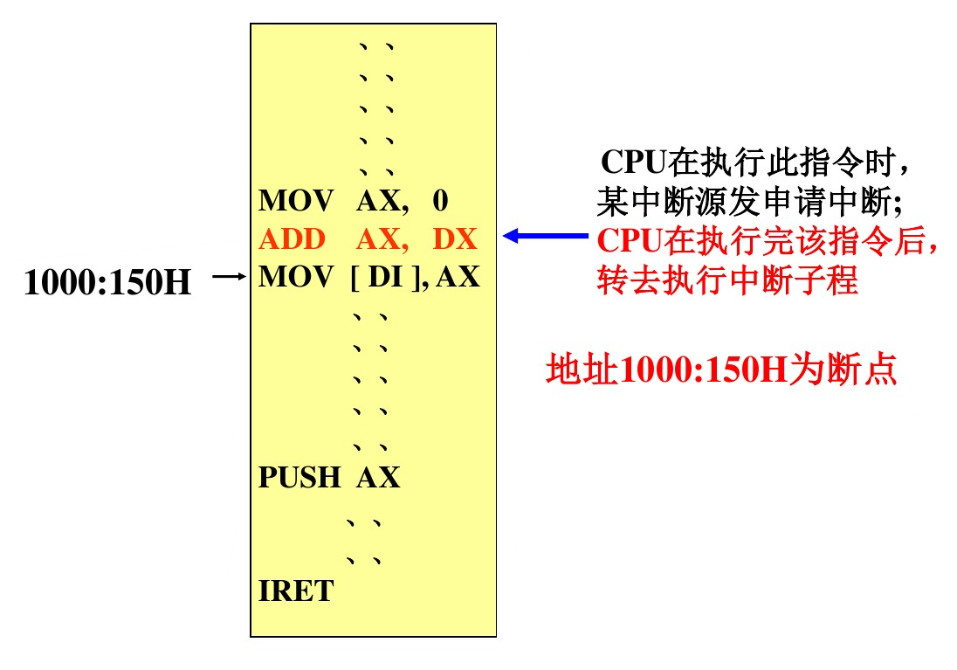
断点和中断现场
断点：
指CPU执行的当前程序被中断时的下一条指令地址，又被称为断点地址
Notes:
断点为系统回到被中断程序继续执行提供了一个方向。

Slide 31
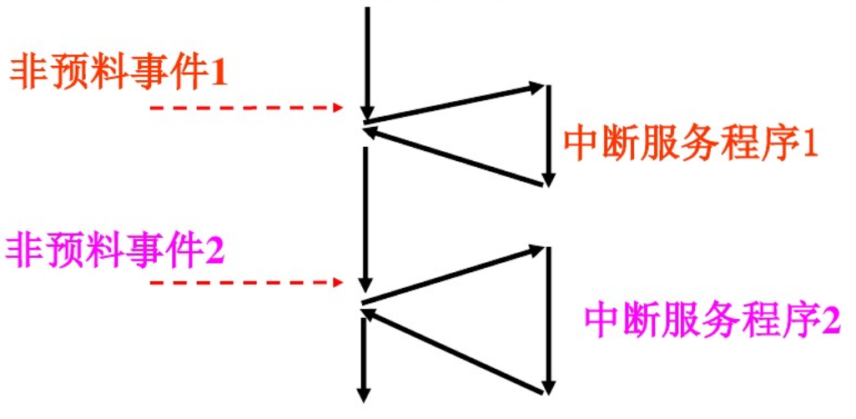
断点和中断现场
中断现场
指CPU转去执行中断服务程序前的运行状态，包括CPU内部各寄存器的值，断点地址等。
中断现场很好保留了任务切换回被中断前的各种状态，当CPU内各寄存器切换回中断现场后，也就回到了被中断任务的初始状态，而被中断任务丝毫不会发现自己曾经被中断过。
Notes:
断点提供了方向，而中断现场提供了返回所需要的数据

Slide 32
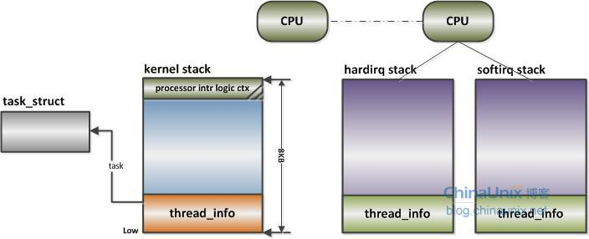
中断上下文
中断上下文
可以理解为Linux为了处理中断而在内核中开辟的一个新的空间，也称为中断栈。
中断栈大小为8k（一般为两个页面）。
在Intel下的中断栈与内核栈有严格的区分，而在ARM下中断栈和内核栈共享内存空间。
中断分为上半部（hardirq）和下半部（softirq），内核会为上半部和下半部都各自分配8k的中断栈，它们互不影响。

Slide 33
中国科学院大学网络空间安全学院专业核心课
本节完
Q&A
课程名称 操作系统 授课教师 武延军 助教 郑晨、田思洋
33

